Slide 1

第十二章 马氏链模型
11.1 健康与疾病
11.2 钢琴销售的存贮策略
11.3 基因遗传
11.4 等级结构
11.5 资金流通

Slide 2
马氏链模型
描述一类重要的随机动态系统(过程)的模型.
系统在每个时期所处的状态是随机的.
从一时期到下时期的状态按一定概率转移.
下时期状态只取决于本时期状态和转移概率. 已知现在，将来与过去无关（无后效性）
马氏链 (Markov Chain)
——时间、状态均为离散的随机转移过程

Slide 3

11.1 健康与疾病
通过有实际背景的例子介绍马氏链的基本概念和性质.
人的健康状态随着时间的推移会随机地发生转变.
保险公司要对投保人未来的健康状态作出估计, 以制订保险金和理赔金的数额 .
例1. 人的健康状况分为健康和疾病两种状态，设对特定年龄段的人，今年健康、明年保持健康状态的概率为0.8, 而今年患病、明年转为健康状态的概率为0.7.
若某人投保时健康, 问10年后他仍处于健康状态的概率.

Slide 4
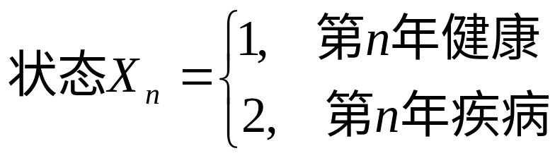
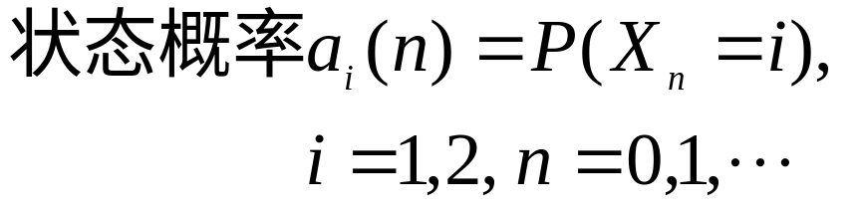
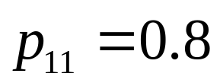
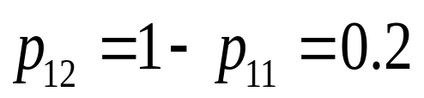
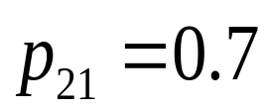
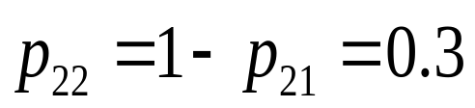
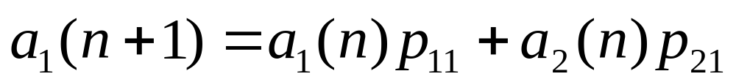
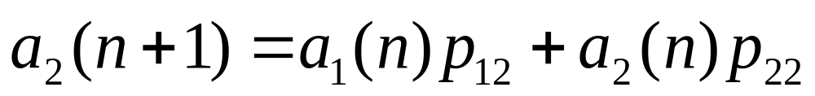
状态与状态转移
0.8
0.2
0.3
1
2
0.7
X_{n+1}只取决于X_{n}和p_{ij}, 与X_{n-1}, …无关
状态转移具有无后效性

Slide 5
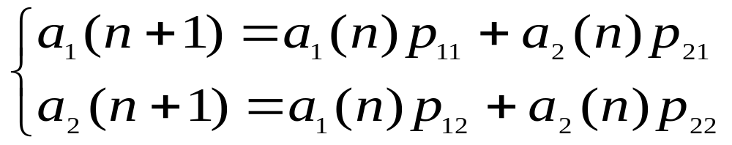
状态与状态转移
0.8
0.2
0.3
1
2
0.7
给定a(0), 预测 a(n), n=1,2,…
n 0
1
2
3 …
∞
设投保时健康
a₁(n) 1
0.8
0.78
0.778 …
7/9
a₂(n) 0
0.2
0.22
0.222 …
2/9
设投保时疾病
a₁(n) 0
0.7 0.77 0.777 …
7/9
a₂(n) 1
0.3 0.23 0.223 …
2/9
n→∞时状态概率趋于稳定值, 稳定值与初始状态无关.

Slide 6
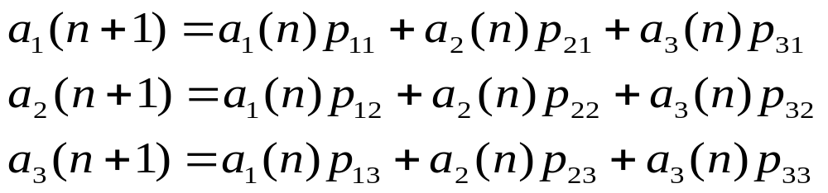
健康与疾病
例2. 健康和疾病状态同上，X_{n}=1~ 健康, X_{n}=2~ 疾病
死亡为第3种状态，记X_{n}=3
0.8
0.18
0.25
p₁₁=0.8, p₁₂=0.18, p₁₃=0.02
0.65
1
2
p₂₁=0.65, p₂₂=0.25, p₂₃=0.1
0.02
3
0.1
p₃₁=0, p₃₂=0, p₃₃=1
1

Slide 7
状态与状态转移
设投保时处于健康状态，预测 a(n), n=1,2,…
n 0 1 2 3 …
50 …
∞
a₁(n) 1 0.8 0.757 0.7285 …
0.1293 …
0
a₂(n) 0 0.18 0.189 0.1835 …
0.0326 …
0
a₃(n) 0 0.02 0.054 0.0880 …
0.8381 …
1
不论初始状态如何，最终都要转到状态3 ；
一旦a₁(k)= a₂(k)=0, a₃(k)=1, 则对于n>k, a₁(n)=0，
a₂(n)=0, a₃(n)=1, 即从状态3不会转移到其他状态.

Slide 8
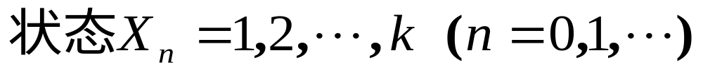
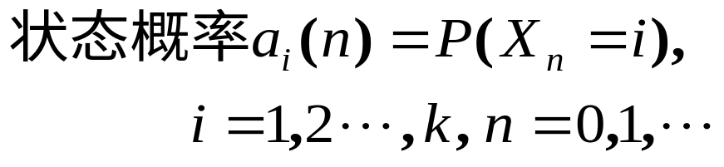
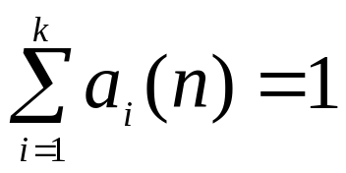
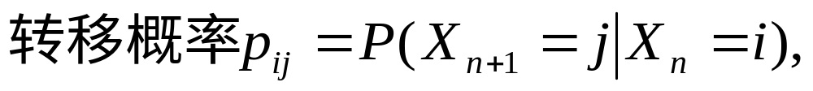
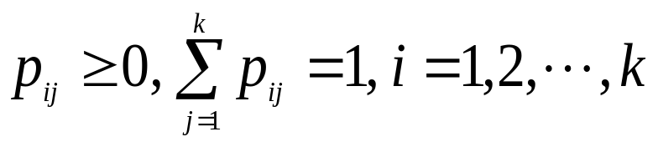
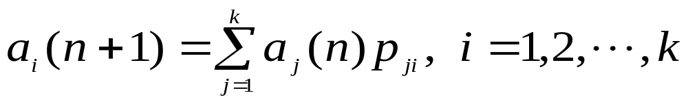
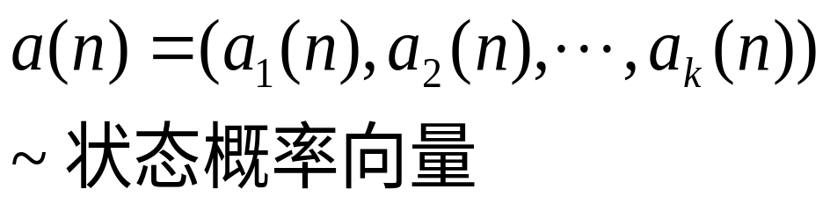
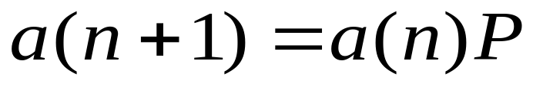
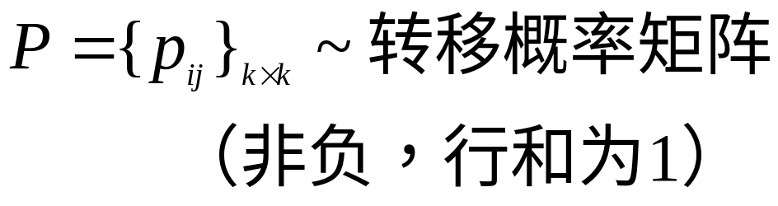
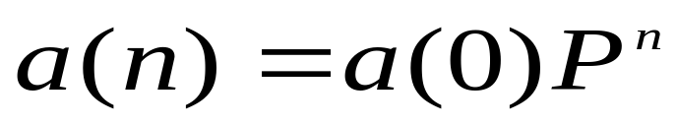
马氏链的基本方程
基本方程

Slide 9
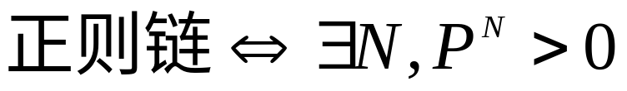
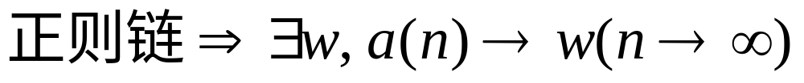
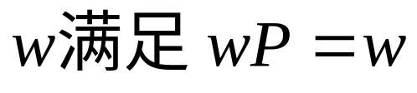
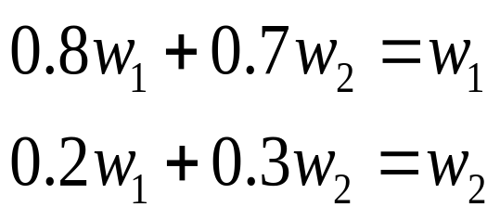
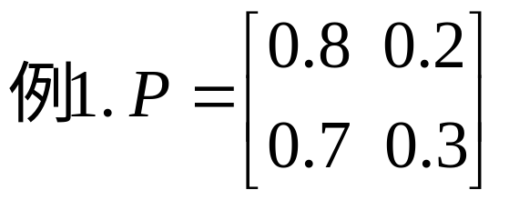
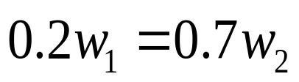
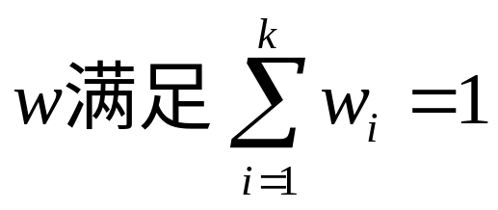
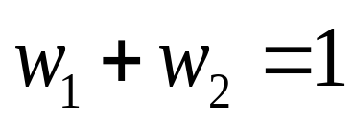
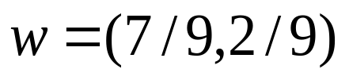
马氏链的两个重要类型
1. 正则链 ~ 从任一状态出发经有限次转移
能以正概率到达另外任一状态 (如例1) .
w ~ 稳态概率

Slide 10
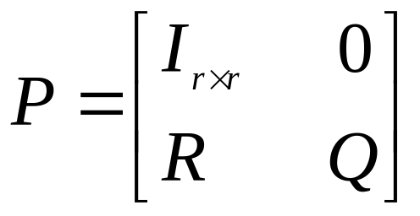
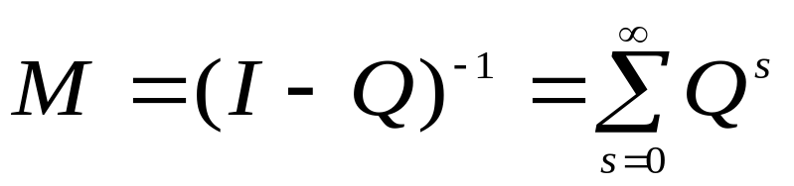
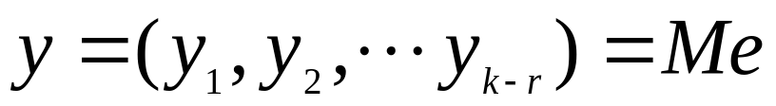
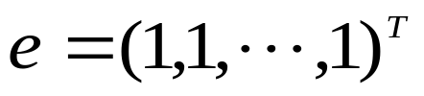
马氏链的两个重要类型
2. 吸收链 ~ 存在吸收状态（一旦到达就不会离开
的状态i, p_{ii}=1）,且从任一非吸收状态出发经有
限次转移能以正概率到达吸收状态 (如例2).
有r个吸收状态的吸收链的转移概率阵标准形式
R有非零元素
y_{i} ~ 从第 i 个非吸收状态出发，被某个吸收状态吸收前的平均转移次数.

Slide 11

11.2 钢琴销售的存贮策略
背景与问题
钢琴销售量很小，商店的库存量不大以免积压资金.
一家商店根据经验估计，平均每周的钢琴需求为1架.
存贮策略：每周末检查库存量，仅当库存量为零时，才订购3架供下周销售；否则，不订购.
估计在这种策略下失去销售机会的可能性有多大?
以及每周的平均销售量是多少?

Slide 12
问题分析
顾客的到来相互独立，需求量近似服从泊松分布，其参数由需求均值为每周1架确定，由此计算需求概率.
存贮策略是周末库存量为零时订购3架 →周末的库存量可能是0, 1, 2, 3，周初的库存量可能是1, 2, 3.
用马氏链描述不同需求导致的周初库存状态的变化.
动态过程中每周销售量不同，失去销售机会（需求超过库存）的概率不同.
可按稳态情况（时间充分长以后）计算失去销售机会的概率和每周的平均销售量.

Slide 13
模型假设
钢琴每周需求量服从泊松分布，平均每周1架.
存贮策略：当周末库存量为零时，订购3架，周初到货；否则，不订购.
以每周初的库存量作为状态变量，状态转移具有无后效性.
在稳态情况下计算失去销售机会的概率和每周的平均销售量, 作为该存贮策略的评价指标.

Slide 14
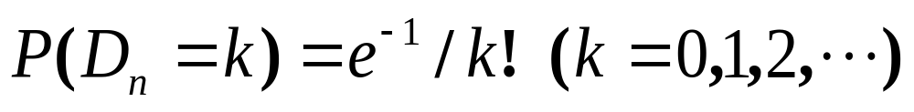
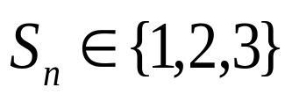
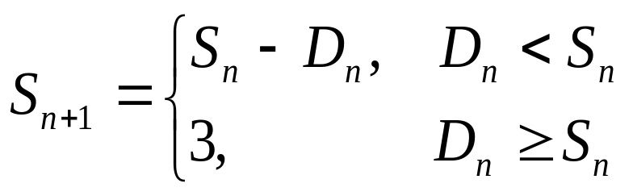
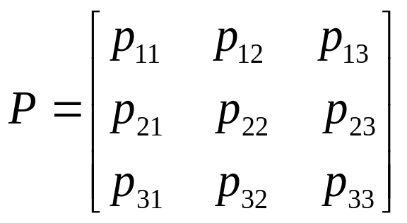
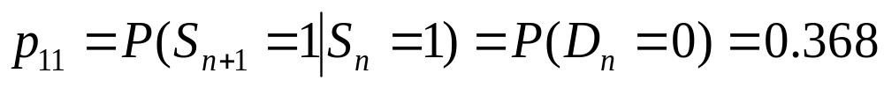
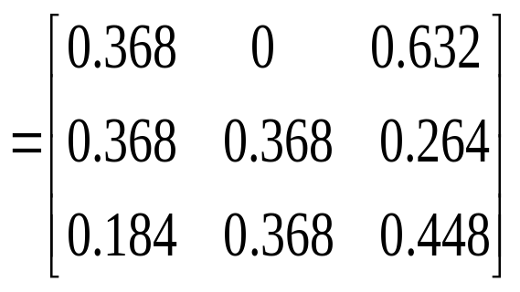
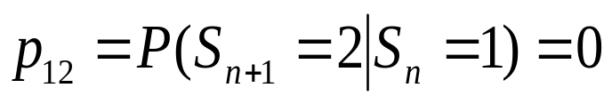
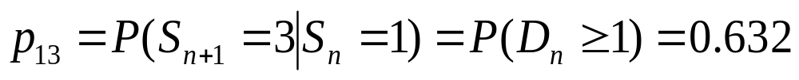
模型建立
D_{n}~第n周需求量，均值为1的泊松分布
D_{n} 0 1 2 3 >3
P 0.368 0.368 0.184 0.061 0.019
S_{n}~第n周初库存量(状态变量 )
状态转移阵
状态转移规律
… …

Slide 15
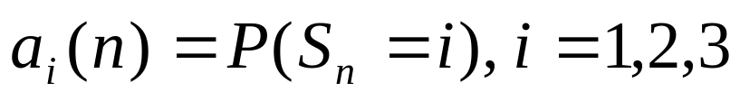
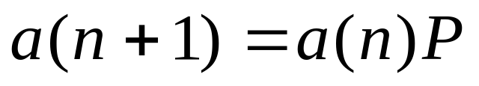
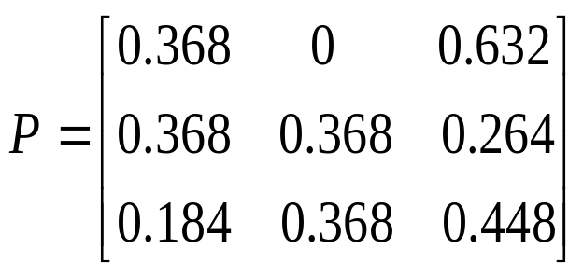
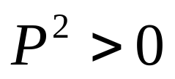
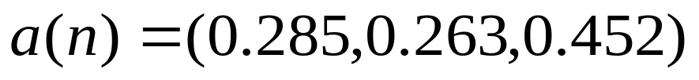
模型建立
状态概率
马氏链的基本方程
已知初始状态，可预测第n周初库存量S_{n}=i 的概率
正则链
稳态概率分布 w 满足 wP=w
n→∞, 状态概率

Slide 16
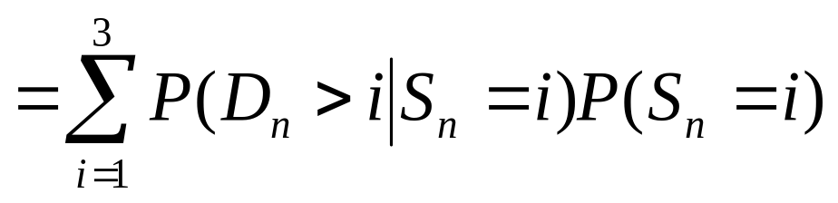
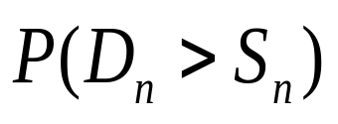
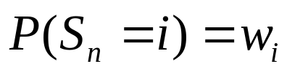
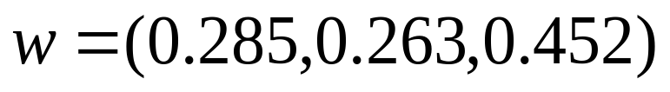
模型求解
存贮策略的评价指标
1. 估计失去销售机会的可能性
第n周失去销售机会的概率
n充分大时
0.105
D 0 1 2 3 >3
P 0.368 0.368 0.184 0.061 0.019
从长期看，失去销售机会的可能性大约 10%。

Slide 17





模型求解
存贮策略的评价指标
2. 估计每周的平均销售量
每周平均需求量1架
第n周平均售量
需求不超过存量,需求被售
需求超过存量,存量被售
n充分大时
0.857
从长期看，每周的平均销售量为 0.857(架)
思考：为什么每周的平均销售量略小于平均需求量?

Slide 18



敏感性分析
当平均需求在每周1 (架) 附近波动时，最终结果有多大变化。
设D_{n}服从均值λ的泊松分布
状态转移阵
第n周(n充分大)失去销售机会的概率
λ
0.8
0.9
1.0
1.1
1.2
P
0.073
0.089
0.105
0.122
0.139
当平均需求(λ=1.0)增长(或减少)10%时，
失去销售机会的概率P将增长(或减少)约15% 。

Slide 19
钢琴销售的存贮策略
存贮策略(周末库存为0则订购3架, 否则不订购)已定,计算两个指标(失去销售的概率和每周平均销售量).
给出其他存贮策略(如周末库存为0或1则订购使下周初库存为3架, 否则不订购), 讨论这两个指标(习题1).
关键是在无后效性的前提下恰当地定义系统的状态变量(本例是每周初的库存量).
动态随机存贮策略是马氏链的典型应用.

Slide 20

11.3 基因遗传
生物的外部表征由内部相应的基因决定.
背景
基因分优势基因d 和劣势基因r 两种.
完全优势基因遗传
每种外部表征由两个基因决定, 每个基因
可以是d, r 中的任一个. 形成3种基因类型：
dd ~ 优种D, dr ~ 混种H, rr ~ 劣种R.
基因类型为优种和混种, 外部表征呈优势；
基因类型为劣种, 外部表征呈劣势.
生物繁殖时后代随机地（等概率地）继承
父、母的各一个基因，形成它的两个基因.
父母的基因类型决定后代基因类型的概率.

Slide 21
完全优势基因遗传
3种基因类型：dd~优种D, dr~混种H, rr~劣种R
父母基因类型决定后代各种基因类型的概率
父母基因类型组合
DD
RR
DH
DR
HH
HR
后代各种
基因类型
的概率
D
1
0
1 / 2
0
1 / 4
0
H
0
0
1 / 2
1
1 / 2
1 / 2
R
0
1
0
0
1 / 4
1 / 2
P(D⏐DH)=P(dd⏐dd,dr)=P(d⏐dd)P(d⏐dr)
=1×1/2=1/2
P(R⏐HH)=P(rr⏐dr,dr)=P(r⏐dr)P(r⏐dr)
=1/2×1/2=1/4

Slide 22
随机繁殖
讨论基因类型的演变情况
设群体中雄性、雌性的比例相等，
基因类型的分布相同 (记作D:H:R).
假设
每一雄性个体以D:H:R的概率与一雌性个体
交配，其后代随机地继承它们的各一个基因.
设初始一代基因类型比例 D:H:R =a:2b:c
（a+2b+c=1), 记p=a+b, q=b+c, 则群体中优势
基因和劣势基因比例 d:r=p:q (p+q=1).
建模
状态X_{n}=1,2,3 ~ 第n代的一个体属于D, H, R
状态概率 a_{i}(n) ~ 第n代的一个体属于状态i(=1,2,3)的概率.

Slide 23


随机繁殖
状态转移概率
基因比例 d:r=p:q
转移概率矩阵

Slide 24




随机繁殖
马氏链模型
自然界中通常p=q=1/2
稳态分布D:H:R=1/4:1/2:1/4
解释“豆科植物的茎，绿色:黄色=3:1”
基因类型为D和H, 优势表征——绿色，
基因类型为R, 劣势表征——黄色.
(D+H):R=3:1

Slide 25



近亲繁殖
在一对父母的大量后代中, 雄雌随机配对繁殖，讨论一系列后代的基因类型的演变过程。
马氏链模型
状态定义为配对的基因类型组合
X_{n}=1,2,3,4,5,6~配对基因组合为DD,RR,DH,DR,HH,HR
状态转移概率

Slide 26


近亲繁殖
状态1(DD), 2(RR)是吸收态，马氏链是吸收链——不论初始如何，经若干代近亲繁殖，将全变为优种或劣种.
I
0
R
Q
计算从任一非吸收态出发，平均经过几代被吸收态吸收.
纯种(优种和劣种)的某些品质不如混种，近亲繁殖下大约5~6代就需重新选种.

Slide 27

11.4 等级结构
社会系统中需要适当且稳定的等级结构.
描述等级结构的演变过程，预测未来的结构.
确定为达到某个理想结构应采取的策略.
引起等级结构变化的因素：
系统内部等级间的转移：提升和降级.
系统内外的交流：调入和退出(退休、调离等).
用马氏链模型描述确定性的转移问题 (将转移比例视为概率).

Slide 28



基本模型
等级 i=1,2,…k（如助教、讲师、教授）
数量分布 n(t)=(n₁(t), n₂(t), … ,n_{k}(t))
n_{i}(t) ~ t 年属于等级i 的人数， t =0,1,…
比例分布 a(t)=(a₁(t), a₂(t), … ,a_{k}(t))
a(t)~等级结构
转移矩阵 Q={p_{ij}}_{k×k}, p_{ij} 是每年从i 转至j 的比例

Slide 29




基本模型
p_{ij} ~ 每年从i 转至j 的比例
r_{i}~ 每年调入 i 的比例 (在总调入人数中)

Slide 30





基本模型
×
~ 基本模型

Slide 31




基本模型
等级结构a(t) ~状态概率
P~转移概率矩阵

Slide 32








用调入比例进行稳定控制
问题：给定Q, 哪些等级结构可以用合适的调入比例保持不变
a为稳定结构

Slide 33






用调入比例进行稳定控制
例 大学教师(助教、讲师、教授)等级 i=1,2,3，已知每年转移比例
求稳定结构 a=(a₁,a₂,a₃)
(a₁+a₂+a₃=1)
可行域A
(0,1,0)
A
(0.5,0.5,0)
(0,0.4,0.6)
a*
a₂=a₁
稳定域B
B
a₃=1.5a₂
(0,0,1)
(1,0,0)

Slide 34









用调入比例进行稳定控制
研究稳定域B的结构
寻求a≥ aQ 的另一种形式

Slide 35






用调入比例进行稳定控制
研究稳定域B的结构
稳定域B是k维空间中以 s_{i} 为顶点的凸多面体

Slide 36






用调入比例进行稳定控制
例
(0,1,0)
S₂
0.286
B
S₁
稳定域B是以s_{i}为顶点的三角形
S₃
(0,0,1)
0.286
(1,0,0)

Slide 37



用调入比例进行动态调节
问题：给定Q和初始结构 a(0), 求一系列的调入比例 r, 使尽快达到或接近理想结构
逐步法：对于Q和 a(0), 求 r使 a(1)尽量接近 a*, 再将 a(1)作为新的a(0), 继续下去。
模型

Slide 38


用调入比例进行动态调节
设
a
(
0
)
=
(
0
,
0
,
1
),
例
a
*
=
(
0
.
286
,
0
.
286
,
0
.
428
)
(0,1,0)
求r 使a(1)尽量接近a*
0.286
a*
a(1)
a(0)
(0,0,1)
0.286
(1,0,0)

Slide 39
用调入比例进行动态调节
=
设
a
(
0
)
(
0
,
0
,
1
),
r(t), a(t) 的计算结果
a
*
=
(
0
.
286
,
0
.
286
,
0
.
428
)
t
1
2
3
4
5
6
7
0.5
0.639
0.747
0.827
0.883
0.922
0.949
r(t)
0.5
0.361
0.253
0.173
0.117
0.078
0.051
0
0
0
0
0
0
0
0.1
0.165
0.207
0.235
0.253
0.264
0.272
a(t)
0.235
0.264
0.272
0.1
0.165
0.207
0.253
0.8
0.670
0.586
0.531
0.495
0.472
0.457
a(7)已接近a*
观察r(t)的特点

Slide 40
等 级 结 构
建立等级结构演变过程的基本方程, 预测未来结构.
讨论总人数和内部转移比例不变情况下, 用调入
比例控制级结构的变化.
讨论各种推广情况：总人数按照一定比例增长；
调入比例有界；调入比例固定而用内部转移比例
控制级结构的变化.
等级结构的演变、预测和控制在社会系统中有
广泛应用.

Slide 41

11.5 资金流通
背景
各地区之间资金每年按一定比例相互流通.
各地区每年有资金流出并不再回来.
银行计划每年向各地区投放或收回一定
资金, 使各地区的资金分布趋向稳定.
问题
建立模型描述各地区资金分布的变化规律.
讨论什么情况下分布趋向稳定.
确定银行应投放或收回多少资金.

Slide 42
问题分析
与“等级结构”进行类比
资金流通
等级结构
地区间的资金流通
等级间的成员转移
相似点
资金流出地区
成员退出系统
银行向地区投放资金
从外部向系统调入成员
银行投放资金可为负值（收回资金）
不同点
调入成员数量不能为负值
各地区资金总和每年变化
系统总人数每年不变

Slide 43




基本模型
资金分布 c(t)=(c₁(t), c₂(t), …, c_{k}(t))，c_{i}(t) ~ 第t 年地区i 的资金， t =0,1,2,…，i=1,2, …, k
转移矩阵 Q={p_{ij}}_{k×k}, p_{ij} ~每年资金从地区i 转至j 的比例
资金投放 d=(d₁, …, d_{k}), d_{i}~每年向地区i投放的资金（负值表示收回资金）

Slide 44





基本模型
用马氏链模型描述
k个地区的资金看作系统的k个状态, 并增加状态0表示资金退出系统（吸收状态）.
资金在k+1个状态间的转移矩阵
若存在稳定分布c(∞)=c*
计算
需检查对任意t, i, c(t)≥0.

Slide 45



资金流通
例 3个地区资金转移比例矩阵为
若资金的初始分布c(0)=(9, 3, 6),
要达到稳定分布c*=(12, 6, 3), 求银行每年向各地区投放的资金d.
若资金初始分布c(0)=(3, 3, 3), 能达到稳定分布c*吗?
c(0) | 9 | 3 | 6
c(1) | 10 | 7 | 2
c(2) | 11.6667 | 5.6667 | 2.3333
… | … | … | …
c(10) | 11.8359 | 5.7097 | 2.7432
向地区1投放6, 地区2投放2, 从地区3收回4.
计算
对任意t, i, c(t)≥0 ?

Slide 46
资金流通
例 若资金初始分布c(0)=(3, 3, 3), 能达到稳定分布c*吗?
(同前)
c(0) | 3 | 3 | 3
c(1) | 8 | 5 | -1
不能达到稳定分布c*
< 0
对于初始分布c(0)=(9, 3, 6)
c(0) | 9 | 3 | 6
c(1) | 10 | 7 | 2
c(2) | 11.6667 | 5.6667 | 2.3333
… | … | … | …
c(10) | 11.8359 | 5.7097 | 2.7432
… | … | … | …
对任意t, i, c(t)≥0 ?
需要有效的检查方法!
(参看教材P354~356)

